Slide 1

TRƯỜNG THCS NGUYỄN MINH HOÀNG – QUẬN 11
MÔN CÔNG NGHỆ 6
TUẦN 16

Slide 2
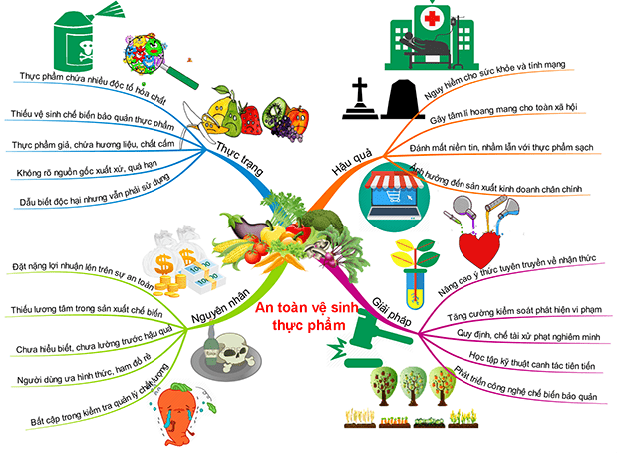
ôn tập chương II
Bảo quản và chế biến thực phẩm

Slide 3
1. Hãy cho biết vai trò của mỗi nhóm thực phẩm chính đối với sức khỏe con người.
Vai trò của mỗi nhóm thực phẩm chính đối với sức khỏe con người là:
- Nhóm thực phẩm giàu chất đạm (protein): có vai trò xây dựng, tạo ra các tế bào mới để thay thế những tế bào già chết đi, giúp cơ thế sinh trưởng và phát triển.
- Nhóm thực phẩm giàu chất đường, bột (glucid): nguồn cung cấp năng lượng chủ yếu cho mọi hoạt động của cơ thể.
- Nhóm thực phẩm giàu chất béo (lipid): góp phần cung cấp năng lượng, giúp bảo vệ cơ thể và chuyên hóa một số vitamin cần thiết.
- Nhóm thực phẩm giàu chất khoáng và vitamin: tăng sức đề kháng của cơ thể, giúp cơ thể khỏe mạnh để chống lại bệnh tật.
Chúng ta cần sử dụng đầy đủ thực phẩm thuộc 4 nhóm chính để cơ thể phát triển và khỏe mạnh.

Slide 4
2. Cho biết những thực phẩm sau thuộc nhóm thực phẩm nào?
a. Đỗ xanh (đậu xanh), cua, mực, thịt vịt, trứng cút.
b. Xoài, rau muống, nho, bí đỏ, đu đủ.
c. Bún, khoai lang, ngô (bắp), bột gạo.
- Chất đạm: đỗ xanh (đậu xanh), cua, mực, thịt vịt, trứng cút.
- Chất khoáng và vitamin: xoài, rau muống, nho, bí đỏ, đu đủ.
- Chất đường, bột: bún, khoai lang, ngô (bắp), bột gạo.

Slide 5
3. Chế độ ăn uống khoa học cần phải đạt những yêu cầu gì?
Chế độ ăn uống khoa học cần phải đạt những yêu cầu:
Bữa ăn dinh dưỡng hợp lí:
+ Phải có sự phối hợp đủ 4 nhóm thực phẩm chính với tỉ lệ thích hợp để cung cấp đầy đủ chất dinh dưỡng cần thiết cho nhu cầu của cơ thể.
+ Có đầy đủ các loại món ăn chính, gồm: món canh, món xào hoặc luộc, món mặn (rán hoặc kho, rang....).
Ăn đúng giờ.
Ăn đúng cách.

Slide 6
4. Em hãy tự đánh giá mức độ dinh dưỡng trong bữa ăn hàng ngày của gia đình mình và nêu cách khắc phục nếu chưa hợp lí.
Mức độ dinh dưỡng trong bữa ăn hằng ngày của gia đình em đầy đủ 3 bữa chính: sáng, trưa, chiều-tối.
Em cần phải ăn nhiều rau xanh, ít ăn vặt và uống nhiều nước hơn để đảm bảo dinh dưỡng cho cơ thể.

Slide 7
5. Nếu không được bảo quản đúng cách,
thực phẩm sẽ bị hư hỏng như thế nào?
Nếu không được bảo quản đúng cách, thực phẩm
sẽ bị ôi, thiu, mốc, hỏng, làm giảm giá trị dinh dưỡng, gây ngộ độc, bệnh và ảnh hưởng tới sức khoẻ con người.

Slide 8
6. Hãy trình bày các phương pháp bảo quản thực phẩm mà gia đình em từng sử dụng.
- Các phương pháp bảo quản thực phẩm mà gia đình em từng sử dụng là: phơi khô, ướp đá, ướp muối, hút chân không, muối chua, ngâm giấm, ngâm đường, bảo quản trong tủ lạnh.

Slide 9
7. Hãy kể các phương pháp chế biến thực phẩm không sử dụng nhiệt mà gia đình em đã thực hiện.
- Các phương pháp chế biến thực phẩm không sử dụng nhiệt mà gia đình em đã thực hiện là: trộn hỗn hợp và ngâm chua thực phẩm.

Slide 10
8. Trình bày cách tính chi phí cho một bữa ăn.
* Ước tính các loại thực phẩm cần dùng:
- Thịt lợn: 400 gram - Trứng: 4 quả
- Rau muống: 300 gram - Gạo: 400 gram
* Tính chi phí cho các loại thực phẩm cần dùng:
- Tiền mua thịt lợn: 15.000 đồng/100g x 400g = 60.000 đồng
- Tiền mua rau muống: 4.000 đồng/100g x 300g = 12.000 đồng
- Tiền mua trứng: 3.000 đồng /quả x 4 quả = 12.000 đồng
- Tiền mua gạo: 2.000 đồng/100g x 400g = 8.000 đồng
* Tính chi phí cho mỗi bữa ăn:
60.000 đồng + 12.000 đồng + 12.000 đồng + 8.000 đồng = 92.000 đồng

